Slide 1
Trabajo Fin de Grado ORDEN DE SERVICIO 1/2019, “GRAN PREMIO DE MADRID DE FÓRMULA 1”
Alumno: D. Yeray Suárez Vera
Tutor: Dr. D. Pedro Carballo Armas
Estructura de Teleformación
Grado en Seguridad y Control de Riesgos
Julio 2018

Slide 2
Índice
1. Introducción
2. Motivaciones
3. Objetivos
4. Normativa Básica
5. Normativa Específica
6. Áreas de Actuación
7. Estructura de Mando
8. Unidades Operativas CNP
9. Otras Unidades Operativas
10. Centros de Coordinación
11. Acceso/Salida del Circuito
12. Reacción Zona de Influencia
13. Tablas de Claves
14. Medidas Destacadas
15. Conclusiones
TFG – Yeray Suárez Vera 2/23

Slide 3
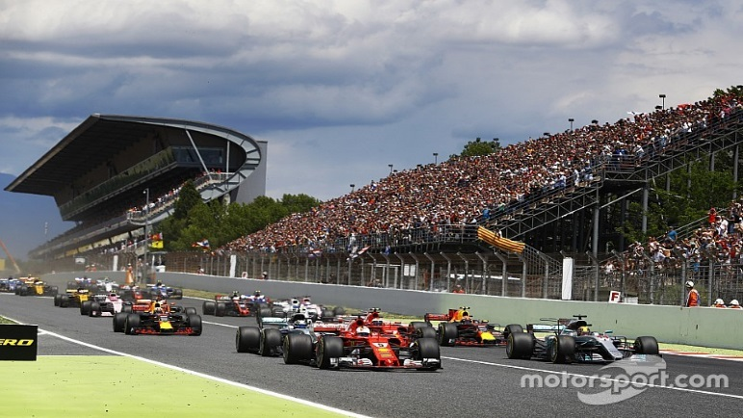
1. Introducción
Orden de Servicio
Evento deportivo
Gran Premio de Fórmula 1
1. Circuito Catalunya. MOTORSPORT, 2017
Circuitos nacionales
Grandes Premios
Aniversario
2. Torre del Circuito del Jarama RACE. Mundomotorweb, 2016
TFG – Yeray Suárez Vera 3/23

Slide 4
2. Motivaciones
Exigencia de la sociedad
Amplio catálogo de riesgos
Graves consecuencias
Repercusión notable
Múltiples servicios de emergencia
TFG – Yeray Suárez Vera 4/23

Slide 5
3. Objetivos
Información sobre antecedentes
Extenso dispositivo operativo
Información, coordinación y dirección
Protección extensa
Seguridad ciudadana y orden público
Hechos delictivos
Controles preventivos
TFG – Yeray Suárez Vera 5/23

Slide 6
4. Normativa Básica
CE
LO 2/1986
LO 10/1995
RD de 1882
LO 4/2015
Ley 5/2014
RD 393/2007, Norma Básica de Autoprotección
TFG – Yeray Suárez Vera 6/23

Slide 7
5. Normativa Específica
Ley 10/1990
Ley 37/2003
RD 1087/2010, de las JLS
Ley 17/1997, de Espectáculos Públicos
RD 704/2011, de protección de las infraestructuras críticas
Ley 19/2007, contra la violencia, racismo, xenofobia e intolerancia
RD 1428/2003, RGC, aplicación y desarrollo de la Ley sobre Tráfico
Instrucción 3/2015, de la SES, que actualiza el Plan de Prevención
TFG – Yeray Suárez Vera 7/23

Slide 8
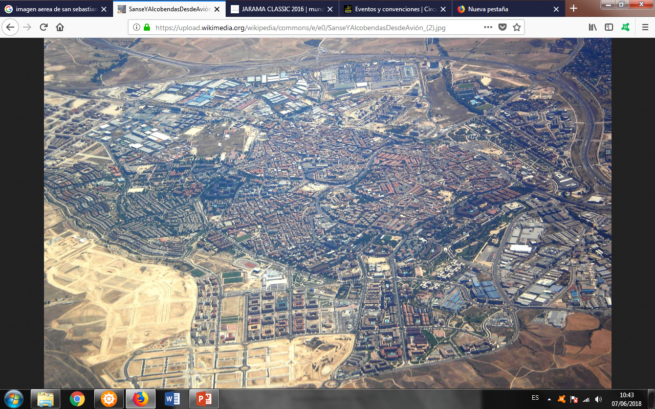
6. Áreas de Actuación
1 Circuito y extrarradios
3. Nueva curva Circuito del Jarama RACE, 2017
2 Localidad y zonas
4. San Sebastián de los Reyes (Madrid). Wikipedia, 2018
TFG – Yeray Suárez Vera 8/23

Slide 9
7. Estructura de Mando
Comisario
Jefe Dispositivo
Inspector Jefe / Inspector
Adjunto al Jefe y 2º Jefe Dispositivo
Subinspectores
Jefes Servicio de Coordinación
Oficiales de Policía
Jefes de Turno
Superiores designados o Responsables de las especialidades y otros cuerpos
TFG – Yeray Suárez Vera 9/23

Slide 10
8. Unidades Operativas CNP
1. Unidades de Radiopatrullas
Atender incidencias
Hechos delictivos
Seguridad ciudadana
2. Unidades de Intervención Policial (U.I.P.)
Protección Interior y exterior
Seguridad privada
Controles
5. Vehículo “Z”. CEP, Twitter, 2015
6. Agentes de la UIP. Policía Nacional, 2018
TFG – Yeray Suárez Vera 10/23

Slide 11
8. Unidades Operativas CNP
3. Unidades de Caballería
Protección exterior y extrarradios
Orden público en accesos
Vigilancia zonas
4. Unidades de Prevención y Reacción (U.P.R.)
Orden público actos lúdicos
Controles
7. Agentes a caballo. Policía Nacional, 2018
8. Agentes de la UPR. Academia de Policía Nacional INOPOL, 2018
TFG – Yeray Suárez Vera 11/23

Slide 12
8. Unidades Operativas CNP
5. Unidades de Guías Caninos
Dos especialidades
Inspección posibles explosivos
Controles
6. Servicio de Medios Aéreos
Apoyo unidades terrestres
9. Can de Guías Caninos. Policía Nacional, 2018
10. Helicóptero BO-105. Policía Nacional, 2018
TFG – Yeray Suárez Vera 12/23

Slide 13
8. Unidades Operativas CNP
7. Servicio de Información
Información antiterrorista
Vigilancia zonas
Controles
8. Unidades de Policía Judicial
Investigar hechos delictivos
Detener a presuntos autores
Instruir diligencias e informes
11. Servicio de Información. Policía Nacional, 2018
12. Policía Judicial. Policía Nacional, 2014
TFG – Yeray Suárez Vera 13/23

Slide 14
8. Unidades Operativas CNP
9. Oficina de Denuncias y Atención al Ciudadano
Facilitar información
Recepción denuncias
Continuación primeras diligencias
13. Agente de Oficina. Policía Nacional, 2018
TFG – Yeray Suárez Vera 14/23

Slide 15
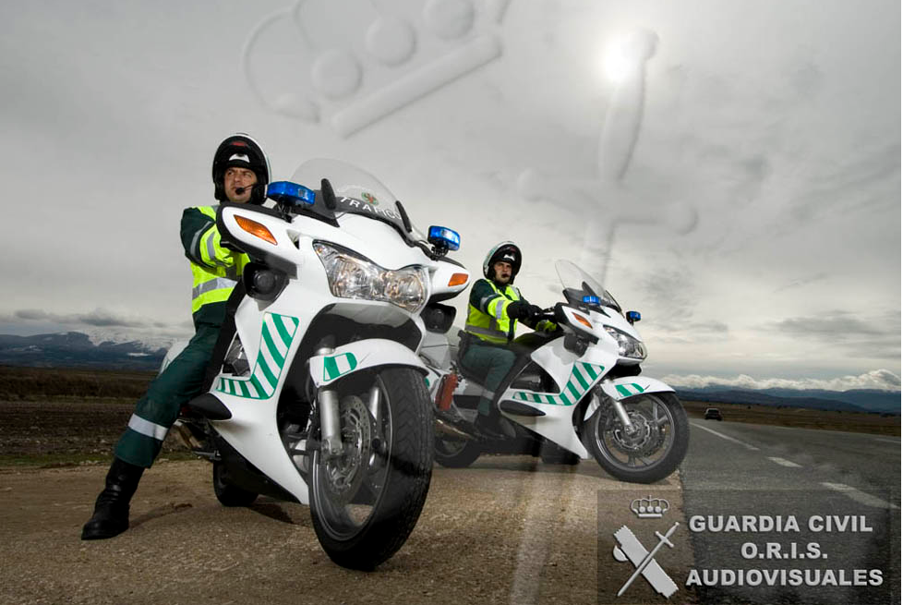
9. Otras Unidades Operativas
1. Unidades de Tráfico de la Guardia Civil
Velar por la circulación
Puntos de verificación
Instruir accidentes
2. Policía Local de San Sebastián de los Reyes
Velar por la circulación
Instruir accidentes
Seguridad ciudadana
14. Agentes en motocicletas de Tráfico. Guardia Civil, 2018
15. Vehículo de la Policía Local San Sebastián de los Reyes. La Quincena, 2010
TFG – Yeray Suárez Vera 15/23

Slide 16
10. Centros de Coordinación
1. CECOR
CNP
Sala de la Comisaria Local
Confección y archivo de los Anexos
2. CEMAN
Servicios de emergencias
Reuniones diarias
Control de acceso
TFG – Yeray Suárez Vera 16/23

Slide 17
11. Acceso/Salida del Circuito
Accesos 1, 2 y 3
Seguridad Privada y Pública
Calles
Carteles reversibles
Verificación de entradas y acreditaciones
Cacheo e Inspección
Guiar a los asistentes
Supervisada a través de CCTV
TFG – Yeray Suárez Vera 17/23

Slide 18
12. Reacción Zona de Influencia
Practicarán una vigilancia preventiva
Reserva de efectivos U.I.P. y U.P.R.
Los puntos deben ser conocidos y entregados
1. Localización de objeto sospechoso
2. Atentado o amenaza real de artefacto
3. Atentado utilizando vehículo, arma blanca o de guerra
TFG – Yeray Suárez Vera 18/23

Slide 19
13. Tablas de Claves
1. Puntos
2. Emergencias
PUNTO | CLAVE
CEMAN – CECOR | P-1
Comisaría del C.N.P. | P-2
Parking de vehículos | P-3
Zona de acampada y parking de caravanas y autocaravanas | P-4
“Acceso A”, Entrada/salida al circuito | P-5
“Acceso B”, Entrada/salida al circuito | P-6
“Acceso C”, Entrada/salida al circuito | P-7
CLAVE | SIGNIFICADO
10.1 | Accidente circulación
10.2 | Agresión a la Fuerza
10.3 | Agresión sexual
10.4 | Alarmas
10.5 | Atraco
10.6 | Desaparecidos
10.7 | Fuga
TFG – Yeray Suárez Vera 19/23

Slide 20
14. Medidas Destacadas
Turnos
Descansos y relevos del personal
Equipamiento de cada unidad
Alerta a las transmisiones
Notificación a los asistentes
Inspección previa y posterior a los actos
Funciones genéricas de otros cuerpos
Maceteros, bolardos y vehículos oficiales
Formatos resúmenes
TFG – Yeray Suárez Vera 20/23

Slide 21
15. Conclusiones
1. Distribución operativa, completa y apropiada
2. Coordinación de los servicios de emergencias
3. Garantizada la seguridad extensa
4. Medidas de autoprotección y controles
5. Actuaciones ante objetos, artefactos y atentados
6. Seguridad en el acceso y salida del circuito
TFG – Yeray Suárez Vera 21/23

Slide 22
Gracias por su atención

Slide 23
Trabajo Fin de Grado ORDEN DE SERVICIO 1/2019, “GRAN PREMIO DE MADRID DE FÓRMULA 1”
Alumno: D. Yeray Suárez Vera
Tutor: Dr. D. Pedro Carballo Armas
Estructura de Teleformación
Grado en Seguridad y Control de Riesgos

